Slide 1
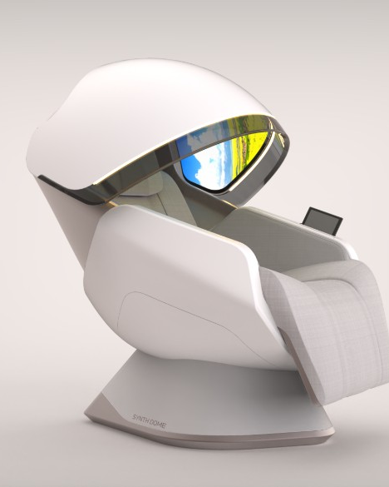
SynthDome
신스돔
몰입형 회복 환경 시스템
Document Type
Date
Confidentiality
B2B & Investor Relations
2026 Q1
Strictly Private

Slide 2







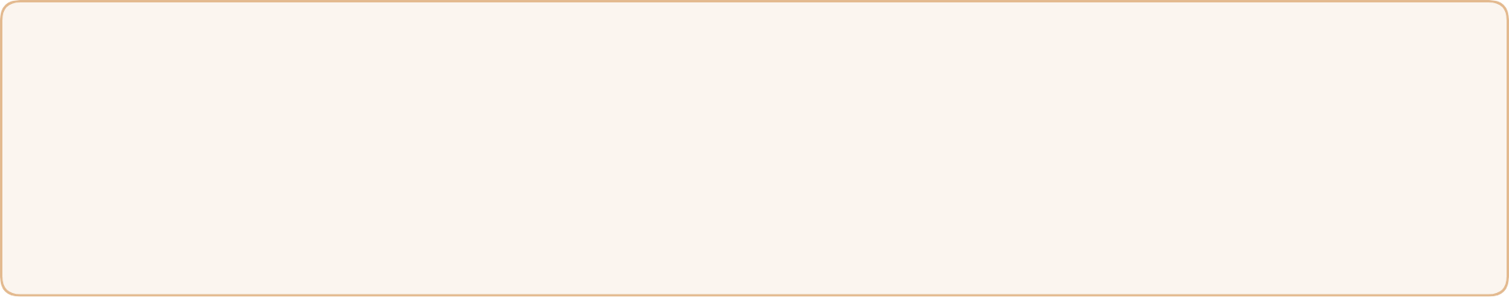



Why SynthDome Exists
환경 실패가 만든
만성 스트레스
기존 솔루션의 구조적 한계
Failure Analysis
모바일 앱 & 웨어러블
Control Failed
주변 소음과 빛 등 외부 환경 통제 불가.
사용자가 스스로 집중해야 하므로 지속적 효과 미비.
만성 스트레스 인구 비율
74%
약물 & 심리 상담
Access Failed
부작용 우려 및 높은 비용.
일상적 회복(Daily Recovery) 수단으로 활용 한계.
수면 장애 유병률
68%
단순 명상 콘텐츠
Effect Failed
뇌가 '불안전하다'고 느끼는 공간에서는 효과 반감.
안정감은 콘텐츠가 아닌 환경에서 발생.
환경 요인 영향
83%
Neurological Fact
"스트레스와 수면 문제는 개인의 의지 부족이 아니라 환경 통제의 실패입니다."
인간의 뇌는 '안전한 환경'으로 인식하지 않으면
회복 메커니즘이 작동하지 않습니다.
- Neuro-Architecture Research

Slide 3


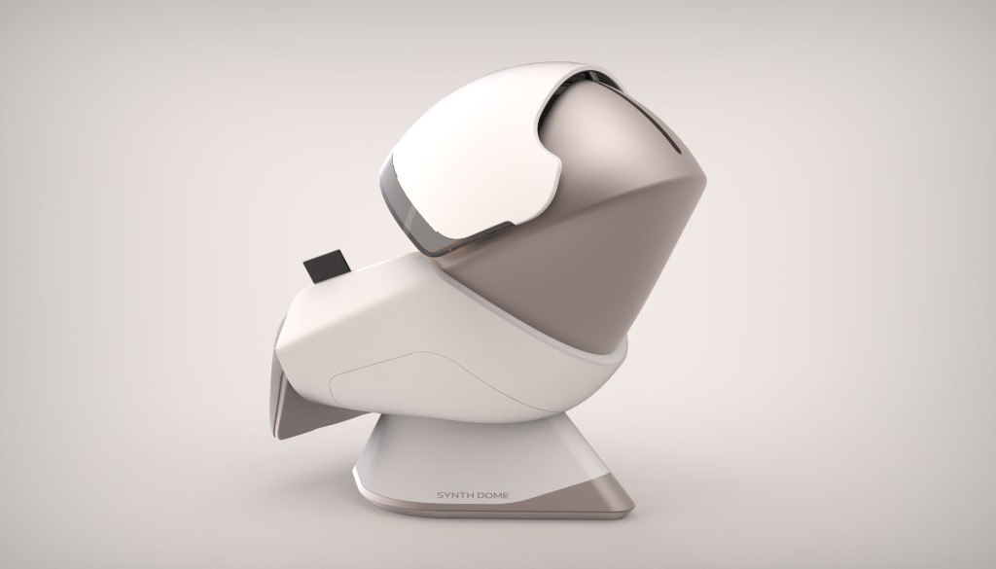




SOLUTION OVERVIEW
콘텐츠가 아닌
환경을 설계하다
Acoustic Dome
대형 돔(Dome) 구조의 물리적 차단
시야, 소음, 빛 등 외부 자극을 물리적으로 99.9% 차단하여 뇌가 경계 태세를
해제할 수 있는 '안전 지대'를 형성합니다.
Immersion Screen
45° Recline
45도 리클라인 (Zero-Gravity)
심장과 다리의 높이를 맞추고 척추 압력을 최소화하는 각도로,
각성도는 유지하되 신체 긴장은 즉각적으로 이완시킵니다.
감각 통합 몰입 설계
단순 시각 자극이 아닌 소리, 빛, 공간 밀도를 통합 설계하여
웨어러블 기기로는 불가능한 '생리적 안정 환경'을 조성합니다.
다목적 활용: 명상 · 스트레스 회복 · 수면 전환 솔루션

Slide 4

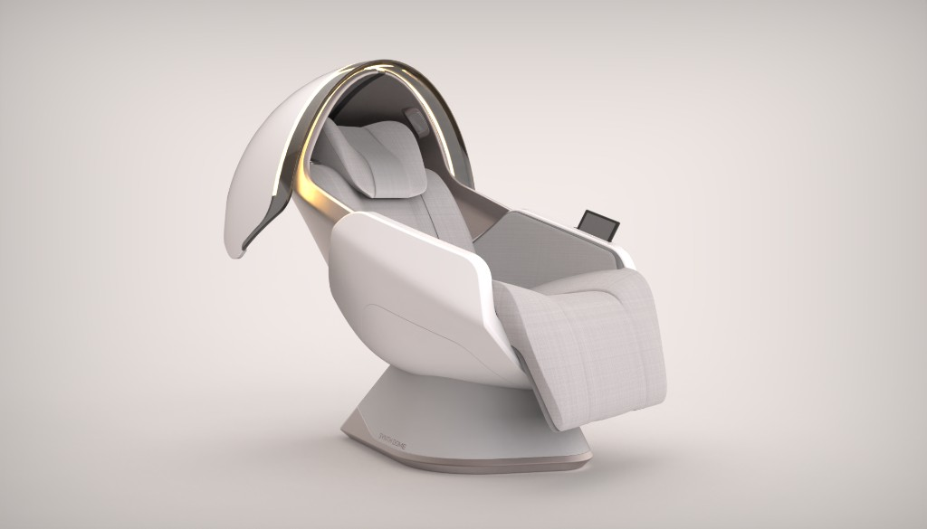



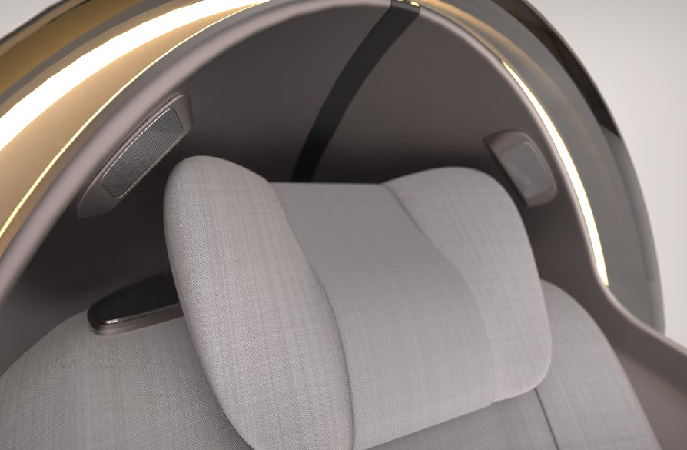


Why Large Scale?
몰입의 깊이는
공간의 크기가
결정합니다
시야각(FoV)과 공간 인지
인간의 신경계는 공간의 크기와 깊이에 직접 반응합니다. 소형 기기의 좁은 시야각은 뇌가 '가상'임을 인지하게 하지만,
대형 돔은 시야를 완전히 장악하여 ‘실제’로 착각하게 만듭니다.
물리적 자극 차단
웨어러블 기기는 주변 빛과 소음을 완벽히 차단하지 못합니다. 신스돔은 물리적 쉘(Shell) 구조로 외부 자극을 원천 봉쇄하여 뇌의 경계 모드를 해제합니다.
Physical Immersion Architecture
Field of View (FoV)
180°+
Full Immersion
안전 신호(Safety Signal)
vs. ~100° (Standard VR/Wearable)
안정적인 대형 구조물 안에 위치할 때, 뇌는 본능적으로 보호받는다고 느낍니다. 이는 콘텐츠만으로는 줄 수 없는 원초적인 심리적 안정감을 제공합니다.
Environmental Control
Acoustic Isolation
100% Light Blocking
Sound Dampening Shell
"신스돔의 효과는 콘텐츠가 아니라
대형 몰입 구조 그 자체에서 발생합니다."

Slide 5



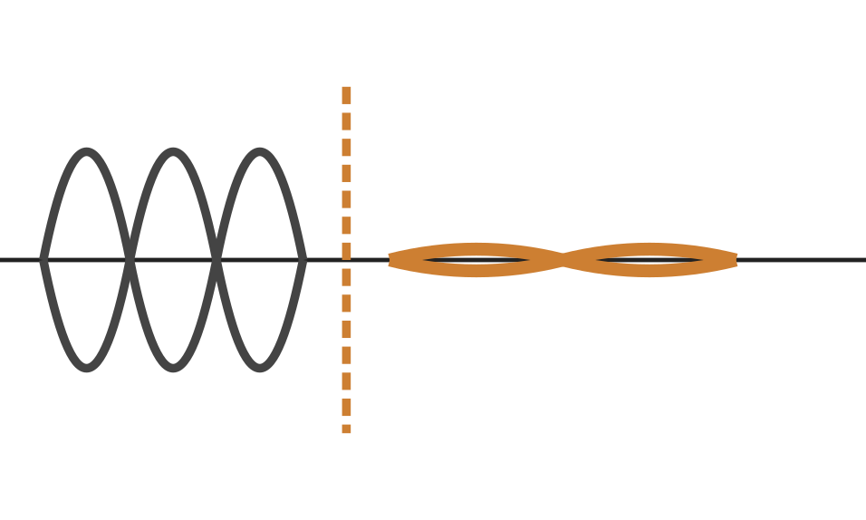
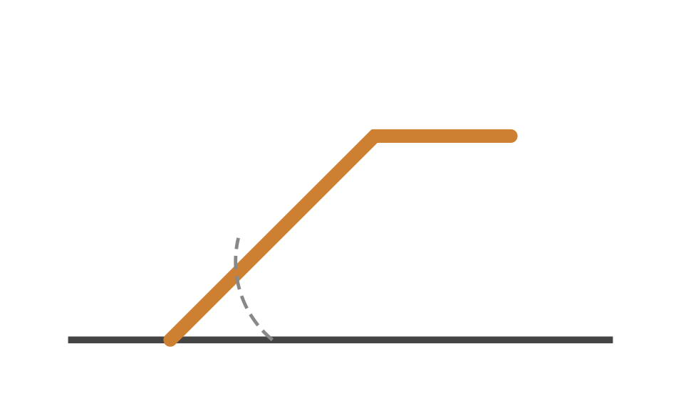
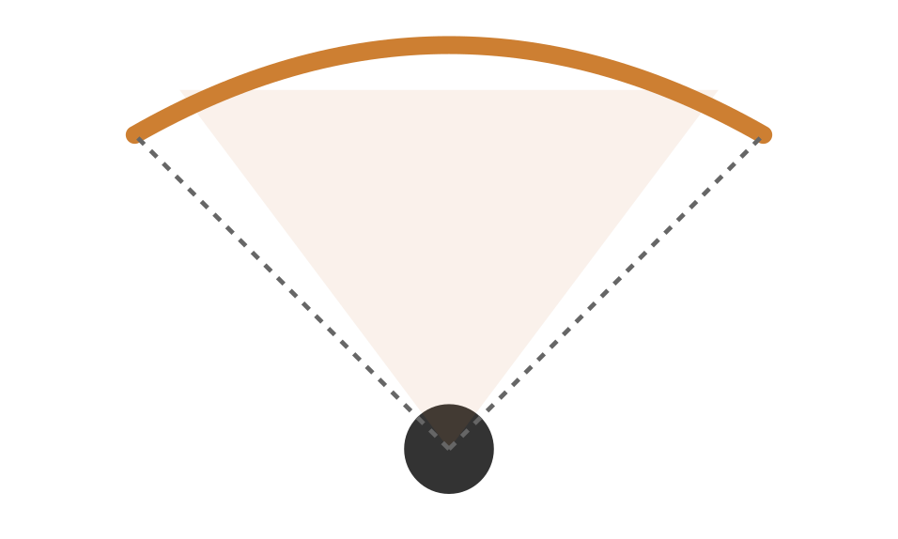
Core Technology Architecture
신경계 안정을 위한
3단계 정밀 기술
물리적 안정 환경
01
45도 리클라인
02
시야 몰입 구조
03
외부 소음과 빛을 구조적으로 차단하여 신경계가 경계 태세를 해제하는 '무자극 환경'을 조성합니다.
뇌파가 안정되면서도 의식을 잃지 않는 최적의 각도(Zero-Gravity)로 이완과 각성의 균형을 유도합니다.
정면 스크린과 주변 차폐 설계를 결합하여 시야 분산을 원천 제거, 가상 환경을 실재로 인식하게 합니다.
Sound Proof
Dimming
Optimal Angle
Support
Screen Type
Immersion
-35dB
0 ~ 100%
45 Degrees
Ergonomic
Curved
Full Field

Slide 6




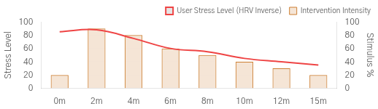
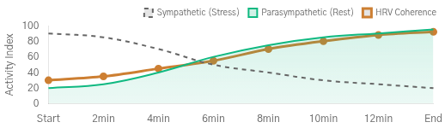
User Experience Flow
측정부터 검증까지,
과학적 데이터 기반의 회복 프로세스
STEP 01
STEP 02
STEP 03
STEP 04
측정 (Measure)
개입 (Intervention)
회복 (Restoration)
검증 (Verification)
HRV(심박변이도), 호흡수, 감정상태 등 사용자의 생리적 스트레스 지표를 정밀 센서로 실시간 감지합니다.
실시간 데이터에 반응하여 조명, 사운드, 진동 주파수를 동적으로 조절하는 적응형 프로토콜을 실행합니다.
부교감 신경 활성화를 유도하여 뇌파(Alpha/Theta) 안정화 및 심박 동기화를 달성합니다.
세션 종료 즉시 사용 전후의 생체 데이터 변화를 시각화하여 회복 효과를 정량적으로 증명합니다.
Input: Bio-Signal
Action: Adaptive Logic
State: Deep Relax
Result: Data Report
Adaptive Intervention Logic
Algorithm Active
Physiological Recovery Data
Clinical
Verified
사용자의 스트레스 피크(Peak) 감지 시, 자극 강도를 자동으로 조절하여 안정화를 유도하는 알고리즘 시각화
세션 진행에 따른 교감신경(Stress) 저하와 심박변이도(HRV) 회복의 상관관계

Slide 7
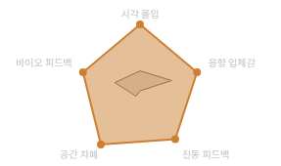
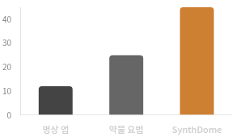
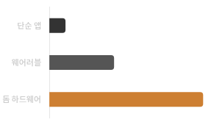
Key Differentiators
압도적 기술 격차와
데이터 기반 가치
01
02
03
All-in-One
다중 모드 플랫폼
스트레스 지수 개선
압도적 회복 효과
기술적 진입장벽
복제 불가능한 구조
단일 목적의 명상 앱이나 수면 기기와 달리, 신스돔은 사이키델릭 시각 경험, 깊은 이완, 수면 유도 등 5가지 핵심 웰니스 영역을 하나의 장치로 커버합니다.
기존 명상 앱 대비 3.5배 높은 스트레스 지수 개선 효과(심박변이도 측정)를 임상으로 확인했습니다.
사용자는 모호한 기분이 아닌 확실한 수치 변화를 경험합니다.
대형 돔 구조, 4D 햅틱, 통합 제어 OS의 결합은
단순 소프트웨어나 웨어러블이 모방할 수 없는
물리적/기술적 강점를 구축합니다.
Visual
Haptic
Audio
HRV +45%
Stress -32%
Hardware IP
Integrated OS

Slide 8





Partnership & Next Steps
함께 만드는
웰니스의 미래
신스돔은 단순한 기기가 아닌 공간의 가치를 높이는 솔루션입니다.
PoC, 파일럿 프로그램, 공간 도입 등 다양한 협업을 제안해 주십시오.
Product Director
Contact Info
Headquarters
송서현
+82 10-8496-1440 songsh_1014@naver.com
서울시 성동구 성수1동
태성빌딩
기술 백서 및 데이터 리포트 요청
임상 데이터 사례, 설치 가이드, 안전 규격 인증서 제공
Copyright © 2026 SynthDome Inc. All rights reserved.
Privacy Policy
Terms of Service

